Slide 1
Hoofdstuk 7
Hoe werkten we vroeger?
En hoe werken we in de toekomst?

Slide 2
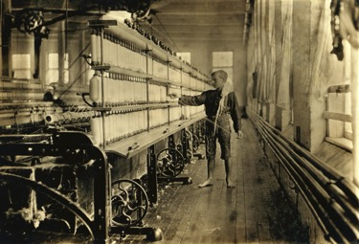
Hoofdstuk 7 Arbeidsverdeling
Arbeidsverdeling: de manier waarop het werk verdeeld is.
Industriële Revolutie: periode tussen 1800 en 1900 waarin er op het gebied van werk veel veranderde. Industrie en werken in fabrieken werd belangrijker.
> Vraag: kwam er meer of minder arbeidsverdeling door de Industriële Revolutie?
Vroeger – Voor 1500 | Nu
Zelf zorgen voor je eten en drinken omdat er geen supermarkten waren. | Werk is in kleine taken verdeeld. Je maakt niet meer een compleet product.
Weinig arbeidsverdeling | Veel arbeidsverdeling
www.maatschappij-kunde.nl
Notes:
Antwoord: meer. Het maken van een product werd in veel kleine stapjes opgedeeld. Iedereen was voor een andere stap verantwoordelijk. Hierdoor werd het werk

Slide 3
Hoofdstuk 7 Verzorgingsstaat
Verzorgingsstaat: een samenleving waarin de overheid zorgt dat alle mensen in hun basisbehoeften kunnen voorzien.
Voorbeelden:
Kinderwetje van Van Houten
8-urige werkdag
Recht op vakantie
Recht op pensioen.
www.maatschappij-kunde.nl

Slide 4
Hoofdstuk 7 Soorten gezinnen
Kostwinnersgezin: een gezin waarin alleen de man werkt en de vrouw voor de kinderen en het huishouden zorgt.
Egalitair gezin: gezinnen waarbij mannen en vrouwen werken en zorgen.
www.maatschappij-kunde.nl

Slide 5
Hoofdstuk 7 Werk in de toekomst
Er zijn 3 ontwikkelingen bij het werk in de toekomst:
Ook de rol van de overheid verandert:
Participatiesamenleving: samenleving waarin burgers meer verantwoordelijkheid nemen voor elkaars welzijn.
Meer automatisering, minder werk | Door de komst van machines, zijn er minder mensen nodig om het werk te doen.
Flexibel werk | Minder vaak vaste contracten, flexwerker, flexibele werktijden en geen stabiel inkomen.
Internationale ontwikkelingen | Landen in Europa werken samen in de Europese Unie en gastarbeiders.
www.maatschappij-kunde.nl

Slide 6
Hoofdstuk 7 Overig materiaal
YouTube:
Extra materiaal op maatschappij-kunde.nl
Quiz over hoofdstuk 7
www.maatschappij-kunde.nl

Slide 7
Doelen hoofdstuk 7
Ik kan uitleggen wat arbeidsverdeling is.
Ik kan uitleggen hoe werk vroeger anders was dan nu.
Ik kan het verschil tussen een kostwinnersgezin en een egalitair gezin noemen en uitleggen.
Ik kan 3 ontwikkelingen noemen en uitleggen die werk in de toekomst zullen veranderen.
Ik kan noemen en uitleggen wat een participatiesamenleving is.
www.maatschappij-kunde.nl

